Slide 3
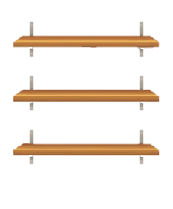
100
3000 : 30 = ?

Slide 4
55
550 : 10 = ?

Slide 6
Chị Su
Hai đứa ra trông cửa hàng giúp chị với. Chị có việc gấp phải đi.
Mimi thay đồ đi. Chị em mình ra trông hàng cho chị Su đi có việc nhé!
Tôi
Vâng ạ!
Vâng ạ, để em đi luôn.
Em rất thích ra cửa hàng chị Su.

Slide 7
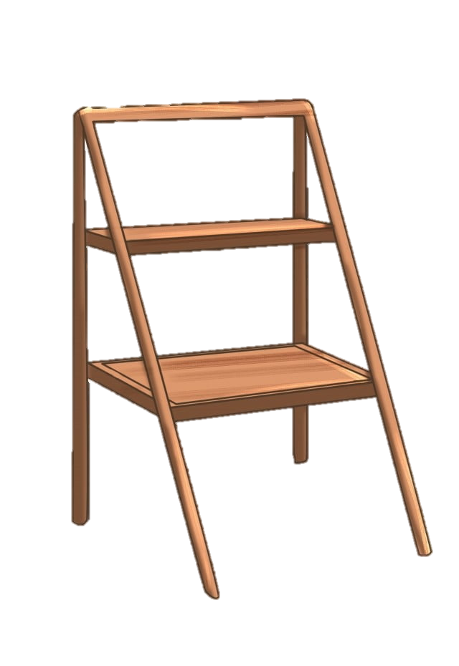
Hai em đến rồi đấy à? Hôm nay thử làm việc một ngày tại cửa hàng của chị nhé! Chị đã ghi lại công việc cần làm trong quyển sổ này rồi. Các em hoàn thành tốt sẽ nhận được quà nhé!
Chúng em chào chị ạ! Bọn em đến rồi đây.
Vâng ạ!

Slide 8
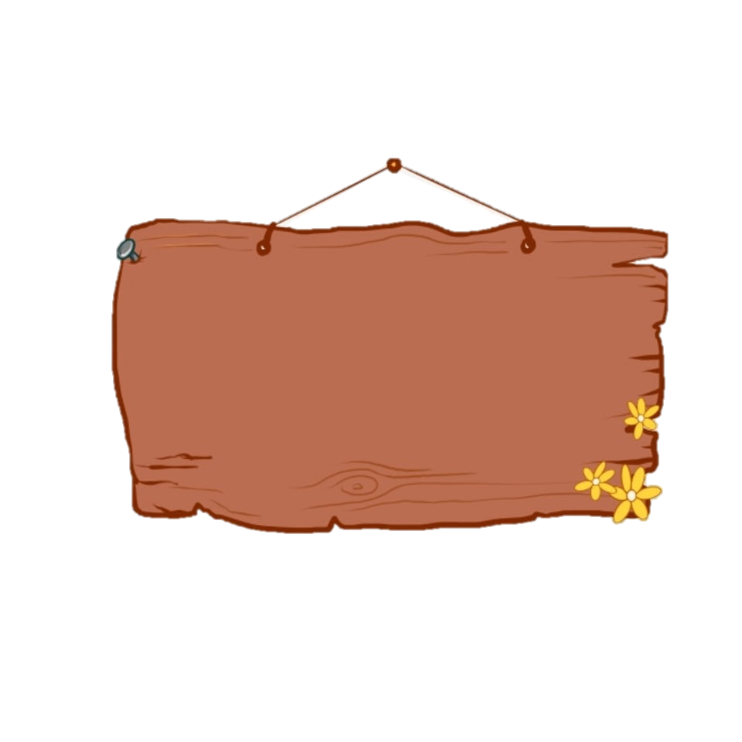
Nhiệm vụ 1:
Tỉa cây
Nhiệm vụ 3:
Ship hàng
Nhiệm vụ 2:
Nhận đơn

Slide 9
4
Tìm các biểu thức có giá trị bằng nhau.
A
400 : (8 × 5)
D
810 : 90
B
1 200 : 6 : 100
50 : 5
E
C
810 : 45 : 2
G
100 : 50

Slide 10
3
Tìm các biểu thức có giá trị bằng nhau.
A
400 : (8 × 5)
= 10
D
810 : 90
= 9
B
1 200 : 6 : 100
= 2
50 : 5
= 10
E
810 : 45 : 2
G
100 : 50
= 2
C
= 9

Slide 11
4
Tìm các biểu thức có giá trị bằng nhau.
A
400 : (8 × 5)
D
810 : 90
B
1 200 : 6 : 100
50 : 5
E
C
810 : 45 : 2
G
100 : 50

Slide 12
Nhiệm vụ 1: Tỉa cây
HOÀN THÀNH
Notes:
Sau khi HS hoàn thành câu hỏi, thầy cô kích vào cỏ sẽ xuất hiện kéo tỉa và cỏ biến mất

Slide 13
Chọn ý trả lời đúng.Số thích hợp để thay vào .?. ở mỗi câu là:
Nhiệm vụ 2: Nhận đơn
5
a) .?. × 30 = 900
A. 30 B. 2 700 C. 300 D. 27 000
b) b) 720 : .?. = 15
A. 10 800 B. 1 080 C. 48 D. 705

Slide 14
Chọn ý trả lời đúng.Số thích hợp để thay vào .?. ở mỗi câu là:
Nhiệm vụ 2: Nhận đơn
5
c) .?. : 11 = 66
A. 9 B. 726 C. 77 D. 55

Slide 15
Nhiệm vụ 1:
Tỉa cây
Nhiệm vụ 3:
Ship hàng
Nhiệm vụ 2:
Nhận đơn

Slide 16
Nhiệm vụ 3: Ship hàng
Tớ đã nhận được địa chỉ khách hàng từ Mimi.
Hãy giúp tớ chuyển hàng đến đúng người nhận nhé!

Slide 17
THẢO LUẬN
NHÓM ĐÔI
THẢO LUẬN
NHÓM ĐÔI
6
Tổ Một và Tổ Hai, mỗi tổ nhận 8 820 m vải để cắt may. Tổ Một cắt may trong 30 ngày thì hết số vải đó. Tổ Hai cắt may hết số vải đó trong 21 ngày. Hỏi trung bình mỗi ngày tổ Một cắt may ít hơn tổ Hai bao nhiêu mét vải?

Slide 18
CÙNG NHAU
CHIA SẺ
CÙNG NHAU
CHIA SẺ
Phương pháp giải:
- Tìm số mét vải trung bình mỗi ngày tổ Một cắt may
- Tìm số mét vải trung bình mỗi ngày tổ Hai cắt may
- Tìm số mét vải trung bình mỗi ngày tổ Một cắt may ít hơn tổ Hai

Slide 19
Bài giải
Số mét vải trung bình mỗi ngày tổ Một cắt may là:
8 820 : 30 = 294 (m)
Số mét vải trung bình mỗi ngày tổ Hai cắt may là:
8 820 : 21 = 420 (m)
Số mét vải trung bình mỗi ngày tổ Một cắt may ít hơn tổ Hai là:
420 – 294 = 126 (m)
Đáp số: 126 m.

Slide 21
Nhiệm vụ 1:
Tỉa cây
Nhiệm vụ 3:
Ship hàng
Nhiệm vụ 2:
Nhận đơn

Slide 22
Các em làm tốt lắm!
Phần thưởng cho hai nhóc đây.
Chúng em đã hoàn thành nhiệm vụ chị giao rồi ạ!
Chúng em cảm ơn chị ạ!

